Slide 1
מערכת שיעורים למגזר החרדי

Slide 2
שיעור באזרחות לכיתות י"א-י"ב
נושא השיעור: סוגי ממשלים ויחס היהדות לדמוקרטיה
עם המורה: אוריאל שמידוב

Slide 3
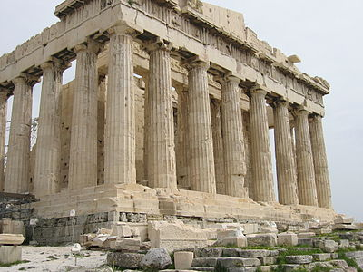
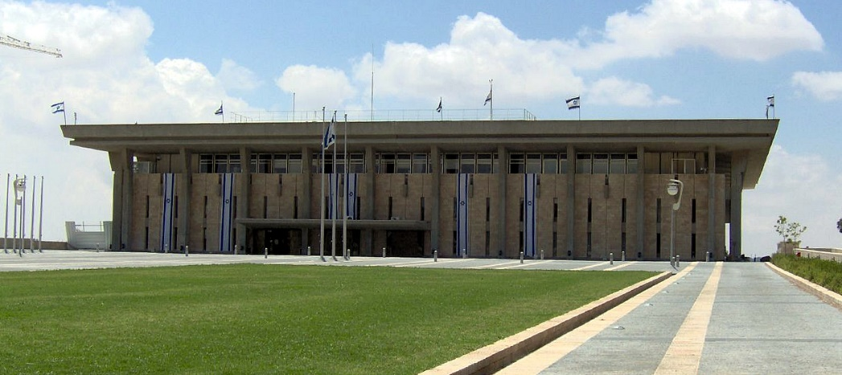
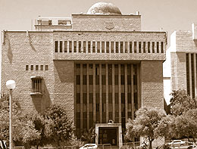
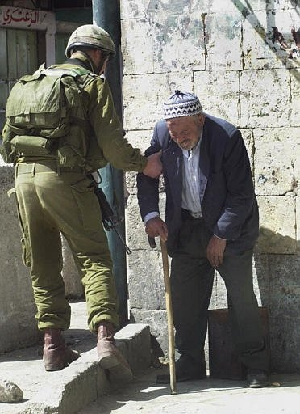
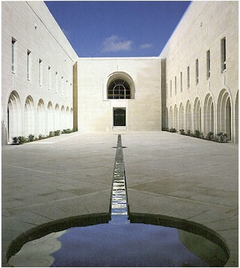
נושאי המפגש
צורות שלטון
הרעיון הדמוקרטי
יחס היהדות לדמוקרטיה

Slide 4
צורות שלטון
מונרכיה
שלטון מלוכני
דיקטטורה
שלטון יחיד
דמוקרטיה
שלטון העם

Slide 5
צורות שלטון
מונרכיה
שלטון מלוכני
פורמאלי
פרלמנטרי
אבסולוטי

Slide 6
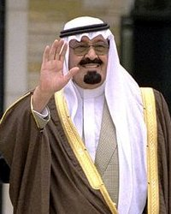
צורות שלטון
אבסולוטי
המלך מרכז את כל סמכויות השלטון
מלך סעודיה

Slide 7
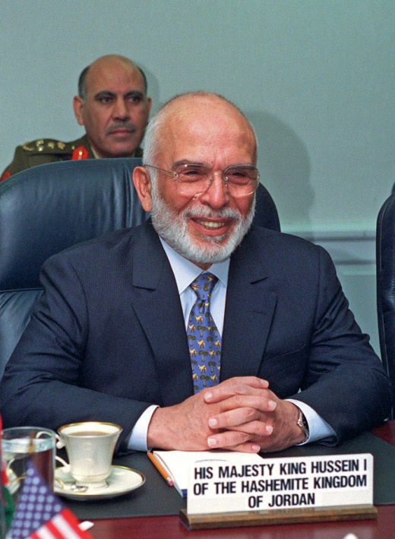
צורות שלטון
פרלמנטרי
המלך ממנה את ראש הממשלה
חוסיין מלך ירדן

Slide 8
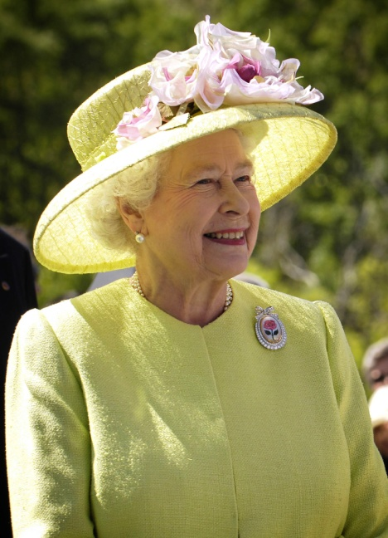
צורות שלטון
פורמאלי
תפקיד המלך ייצוגי, ומצטמצם לחתימה
על חוקים, מינוי מועמד לראשות ממשלה.
אליזבט מלכת אנגליה

Slide 9
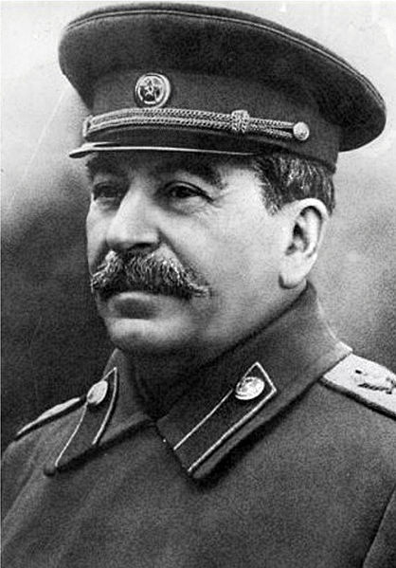
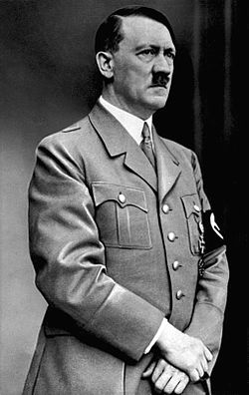
צורות שלטון
דיקטטורה
שלטון יחיד שכופה את רצונו על העם. במקרים רבים רצונו של הדיקטאטור הופך לחוק המדינה.
סטאלין
היטלר

Slide 10
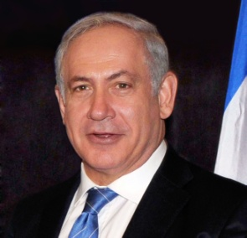
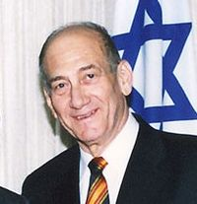
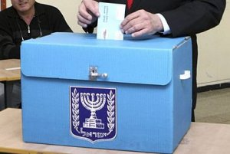
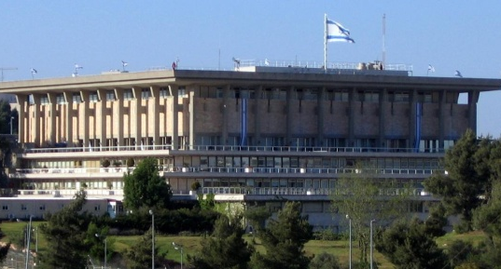
צורות שלטון
דמוקרטיה
שלטון העם
מתחלף
נבחר
יציג

Slide 11
יחס ההלכה לשיטת הממשל הדמוקרטית
הרוח הדמוקרטי בישראל משתקף במידה בולטת במהות הברית הנכרתת בין ישראל וה'... רעיון הברית הוא, כי כל התחוקה הדתית והמדינית לא קיבלו ישראל מתוך אונס וכפיה, אלא מתוך רצון טוב על ידי בחירה חופשית על ידי חוזה שנכרת עם העם על יסוד דמוקרטי...
העובדה, שהברית קדמה למתן תורה, מלמדת אותנו, שאין זכות מוסרית לכפות על העם משפט מדיני בלי הסכמת העם, ואף חוקת מדינת-התורה טעונה היתה הסכמה קודמת של כל אישי האומה.
הרב שמעון פדרבוש, משפט המלוכה בישראל

Slide 12
הבעייתיות בשיטה הדמוקרטית
"האם הם חושבים באמת אם חוק טוב או לא?
כלל וכלל לא. אלא כל אחד ואחד מהם חושב
מה טוב עבורו, ואיך ימצא חן בעיני ציבור הבוחרים.
בתורה כתוב שכל הנוטל שוחד פסול לדין, ואילו כאן כל יושבי בית המחוקקים כנוטלי שוחד."
הרב אלעזר מנחם מן שך, נאום ירחי כלה

Slide 13
הבעייתיות בשיטת הממשל הדמוקרטית
אלא כל דמוקרטיה שאינה נכרכת בתיאוקרטיה, במלים אחרות 'בשלטון אבסולוטי (בלעדי) של התורה בחיים המדיניים של המדינה', סופה של דמוקרטיה כזאת להביא בכנפיה במוקדם או במאוחר לידי פריצת כל גדרי הקדושה ולהידרדר עד הגיע לידי מצב של אנרכיה (הפקרות והתפרצות וחוסר משטר וסדר), ברצות כל אחד ואחד להטביע בסובייקטיביות את חותמו הוא על הדמוקרטיה, ומתוך כך להקריב על מזבחה של הדמוקרטיה כל ערכי העם והמדינה המוקדשים מדור דור.
כי באין חזון יפרע עם.
הרב אליעזר וולדנברג, הלכות מדינה,חלק ג', עמ' ט"ז

Slide 14
דעת תורה
"השיטה לעשות את התורה לחלקים שונים, הוראה באיסור והיתר - חלק א', והוראה בשוק החיים - חלק שני, להיות נכנעים להוראת חכמי הדור בחלק הראשון ולהשאיר לחופש בחירתם בחלק השני, היא השיטה הישנה של המינים בירידת היהדות באשכנז, אשר הדיחו את עם ישראל עד שיתערב בגויים ולא נשארו לפלטה".
חזון אי"ש, קובץ אגרות, חלק ג', אגרת צ"ב

Slide 15
משימה לתלמיד
קראו את הקטע וענו על השאלות שאחריו:
צפון קוריאה ידועה כמדינה שהיד קלה על ההדק בכל הקשור להוצאת בכירים להורג,
אחד מהם הוצא להורג בעבר כיוון שנרדם באמצע טקס רשמי. השבוע נתפס בעדשת המצלמה המנהיג עצמו כשהוא נרדם בכינוס מפלגתי.
רודן צפון קוריאה קים ג'ונג און, תועד בשבוע שעבר כשהוא מנמנם באסיפת המפלגה היחידה שיש במדינה, ....בעבר הוא הוציא להורג גנרל בכיר על כך שנרדם בעיצומו של טקס.
...העונש מגיע לבכירים שנרדמים באירועים פומביים. הירדמות בזמן הלא נכון או אי-מתן מספיק תשואות היכן שנדרש - הם עילה לעונש מוות, כך על פי עדויות של עריקים צפון קוריאנים שהצליחו להימלט מהמדינה.
הסבירו את התואר 'רודן' שהוצמד לשליט צפון קוריאה?
צפון קוריאה נחשבת לדיקטטורה. הביאו שתי דוגמאות מהקטע שתומכות בהגדרה זו של צפון קוריאה.

Slide 16
משימה לתלמיד
דמוקרטיה והלכה:
1. הסבירו את ההקשר שרואה הרב וולדנברג בין השיטה הדמוקרטית לבין החשש כי 'באין חזון יפרע עם'.
2. החזון אי"ש כותב כי לדעת תורה יש דעה בכל תחומי החיים.
מדוע השיטה הדמוקרטית מתנגשת לעתים עם קביעה זו?

Slide 17

שימוש ביצירות מוגנות בזכויות יוצרים ואיתור בעלי זכויות
השימוש ביצירות במהלך שידור זה נעשה לפי סעיף 27א לחוק זכות יוצרים, תשס"ח-2007. אם הינך בעל הזכויות באחת היצירות, באפשרותך לבקש מאיתנו לחדול מהשימוש ביצירה, זאת באמצעות פנייה לדוא"ל rights@education.gov.il

